Slide 1
Nowe fotoprzełączalne nanomateriały hybrydowe
Jakub Mizera^{1,2}, Aleksander promiński², Michał m. wójcik²
¹ V LO im. Ks. Józefa Poniatowskiego w Warszawie ²Pracownia Syntezy Nanomateriałów Organicznych i Biomolekuł, Wydział Chemii, Uniwersytet Warszawski

Slide 2
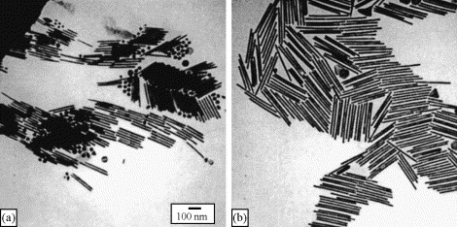
Nanomateriały
Gold nanorods: Synthesis, characterization and applications (2005)
Jorge Pérez-Justea, , , Isabel Pastoriza-Santosa, Luis M. Liz-Marzána, Paul Mulvaneyb
Notes:
1) Definicja 2) nano a nie-nano (rozwinięta powierzchnia) 3) przykłady

Slide 3
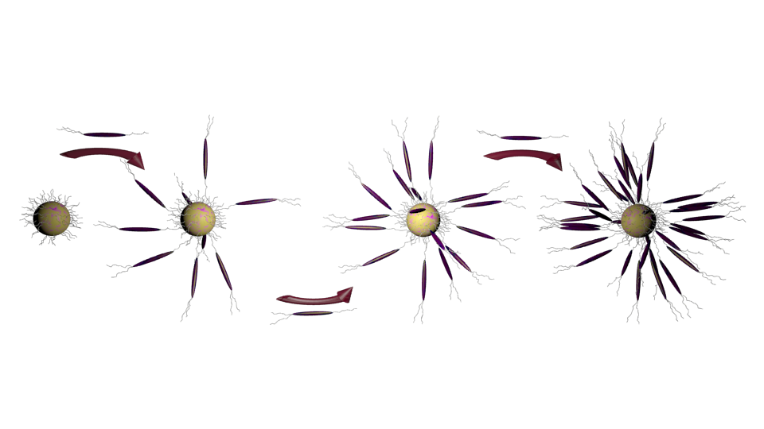
Układy hybrydowe
Przykładowe ligandy wraz z obrazem TEM zmodyfikowanych nanocząstek złota
Wymiana ligandów na powierzchni nanocząstek
Notes:
1) Definicja 2) obniżenie energii powierzchni 3) budowa ligandu 4) kontrolowanie właściwości materiału ligandami (odzdziaływania) 4) wymiana

Slide 4
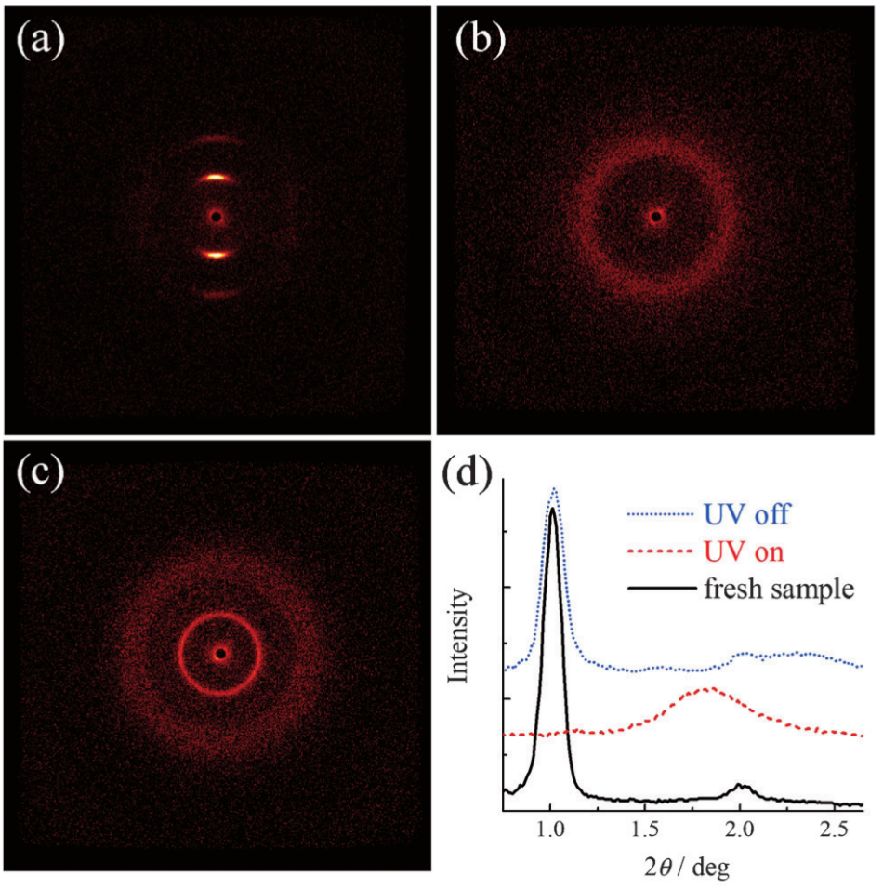
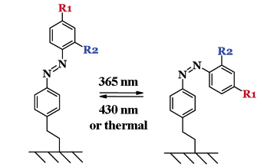
Fotoprzełączalność
Marcin Fialkowski, Kyle J. M. Bishop, Rafal Klajn, Stoyan K. Smoukov, Christopher J. Campbell, and Bartosz A. Grzybowski J. Phys. Chem. B 2006, 110, 2482-2496
Zep, A., Wojcik, M. M., Lewandowski, W., Sitkowska, K., Prominski, A., Mieczkowski, J., Pociecha, D. and Gorecka, E.. Angew. Chem. Int. Ed., 2014, 53: 13725–13728.
Notes:
1) N=N 2) LC 3) przełączniki molekularne, zmiana uporządkowania

Slide 5
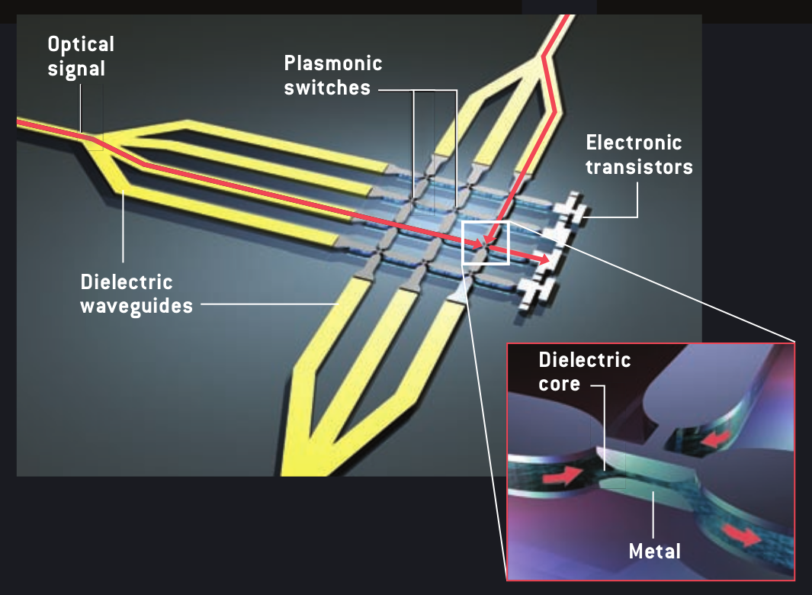
Potencjalne zastosowania
Atwater, H.A., “The promise of plasmonics”, Scientific American (2007), 296, 4: 56-63

Slide 6
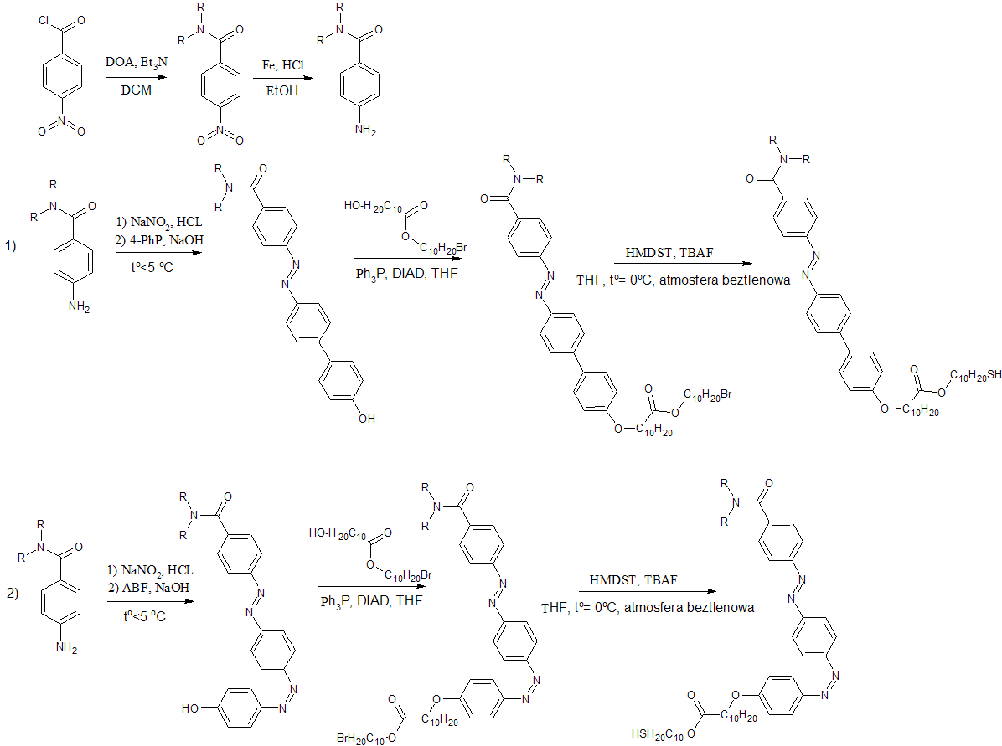

Slide 7
Etap I

Slide 8
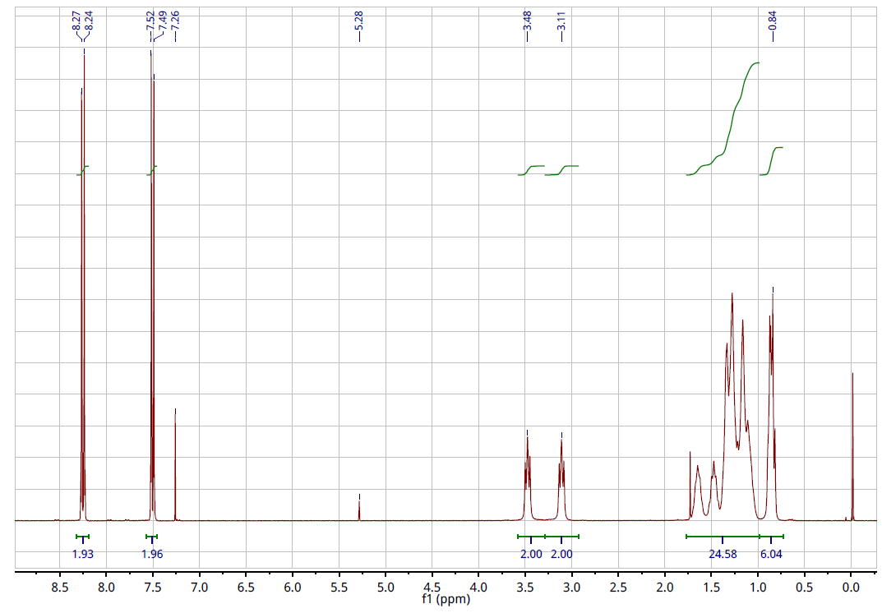
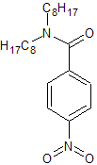

Slide 9
Etap II

Slide 10
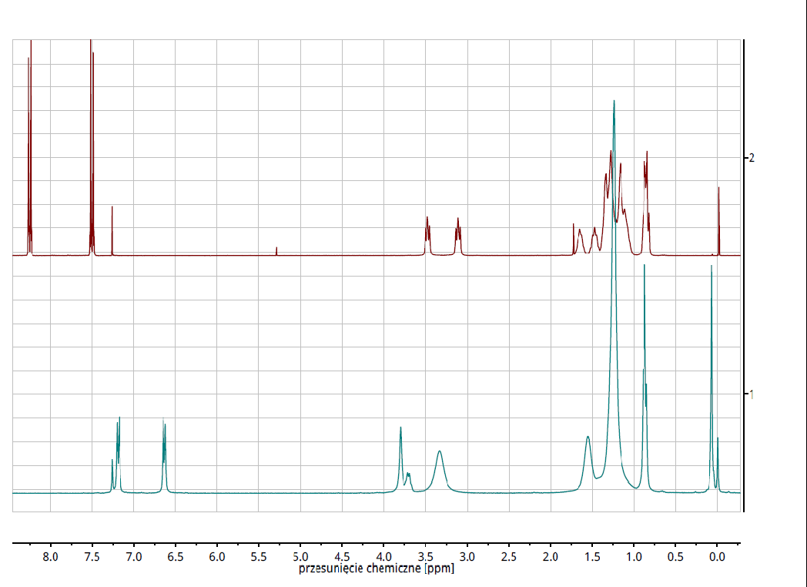
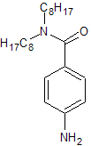

Slide 11
Dziękuję za Uwagę

